Slide 1
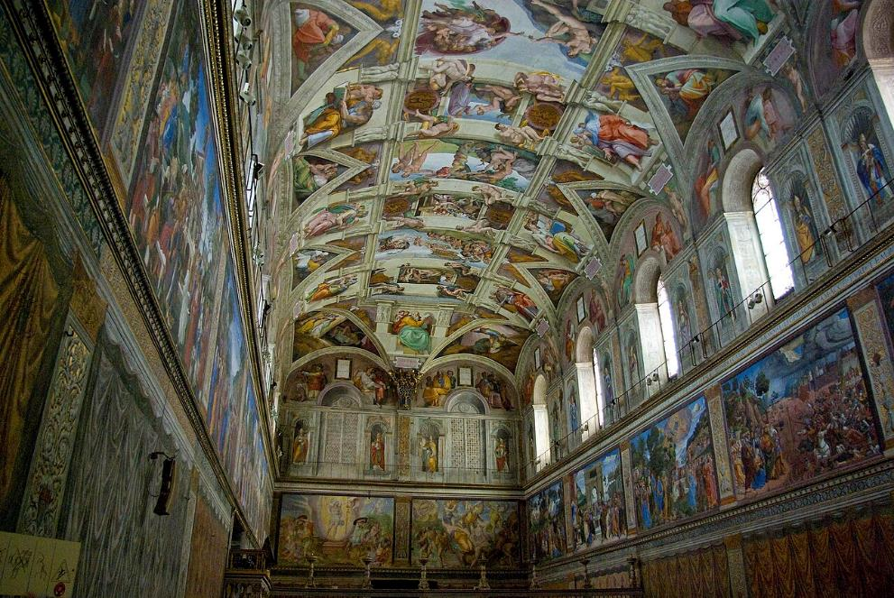
La Ville De Rome – Italie – N°3
Chapelle Sixtine.

Slide 2
La piazza Navona (place Navone en français) est la plus grande place touristique de Rome en Italie. Située dans la partie nord du champ de Mars, à proximité du Panthéon, elle est construite sur les ruines du stade de Domitien du Ier siècle, dont elle conserve la forme exacte et quelques ruines. Elle est, avec son décor architectural monumental (fontaine des Quatre-Fleuves de Gian Lorenzo Bernini (dit Le Bernin), église Sainte-Agnès-en-Agone de Francesco Borromini…), l'un des plus beaux ensembles d'architecture baroque de Rome. En décembre 2005, le Project for Public Spaces a choisi la Piazza Navona comme la troisième meilleure place du monde1.

Slide 3
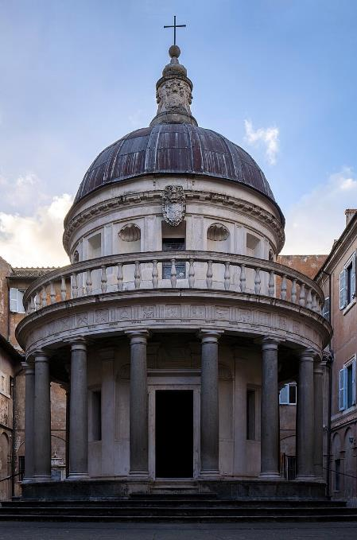
Tempietto di San Pietro in Montorio

Slide 4
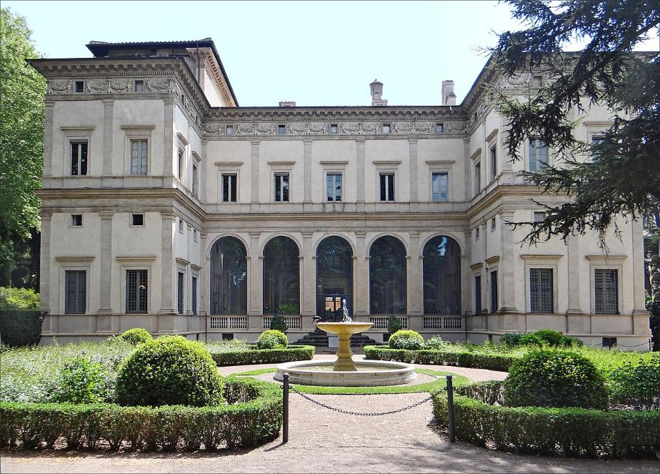
Villa Farnesina.

Slide 5
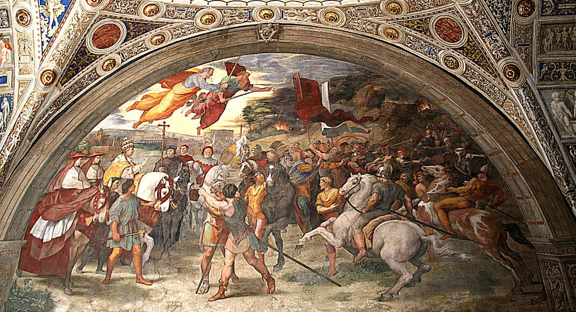
Chambre de Raphaël.

Slide 6
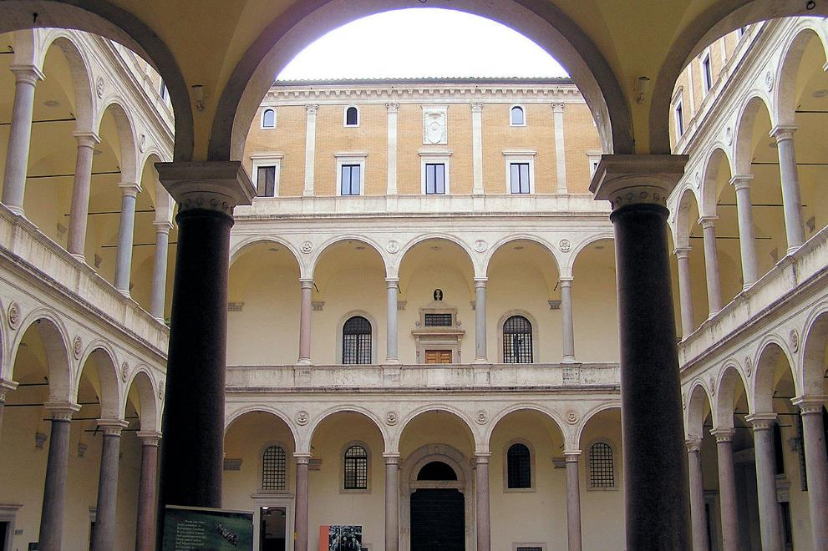
Palais de la Chancellerie.

Slide 7
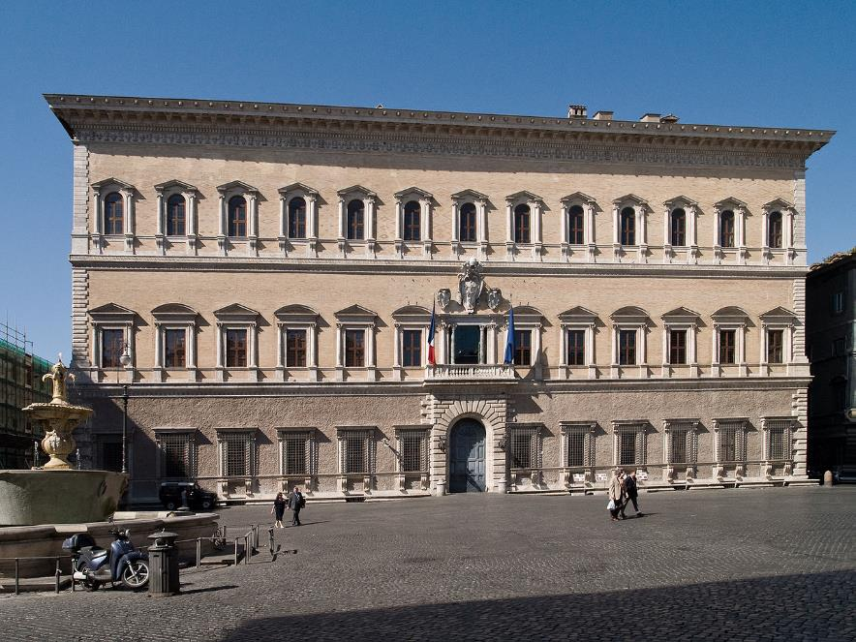
Palais Farnèse.

Slide 8
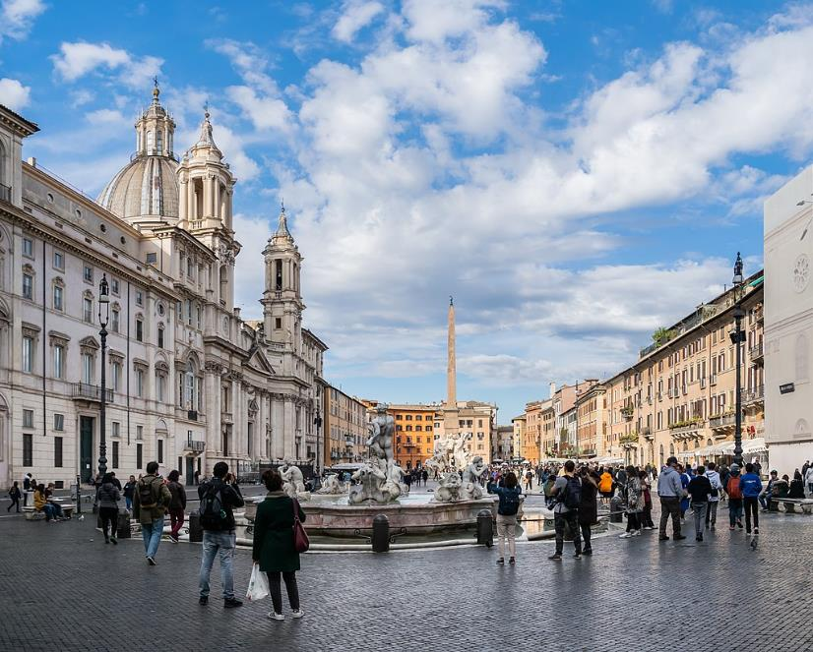
Piazza Navona.

Slide 9
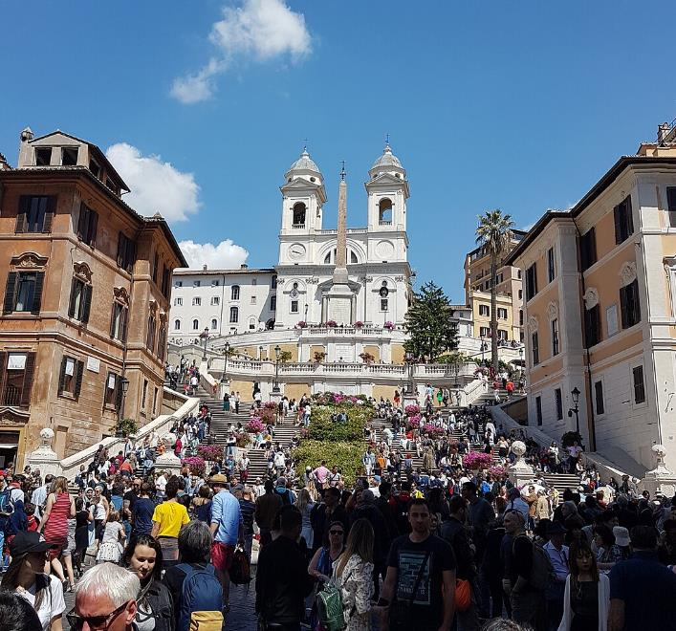
Piazza di Spagna.

Slide 10
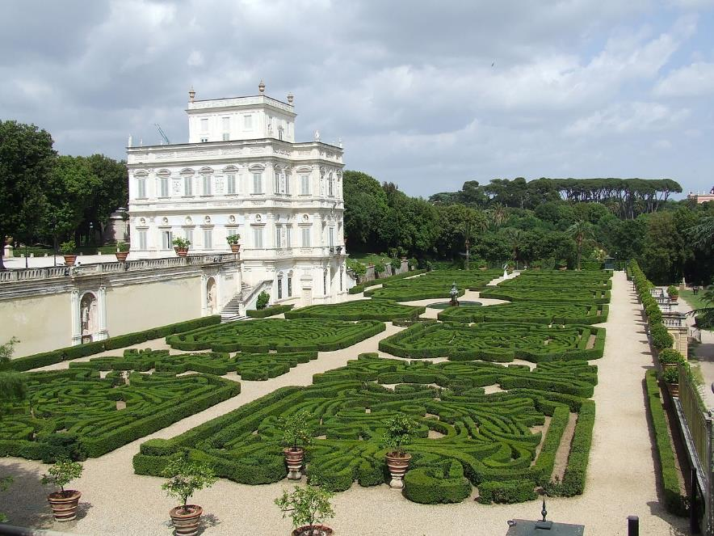
Villa Doria Pamphili et Via Aurelia Antica à Rome

Slide 11
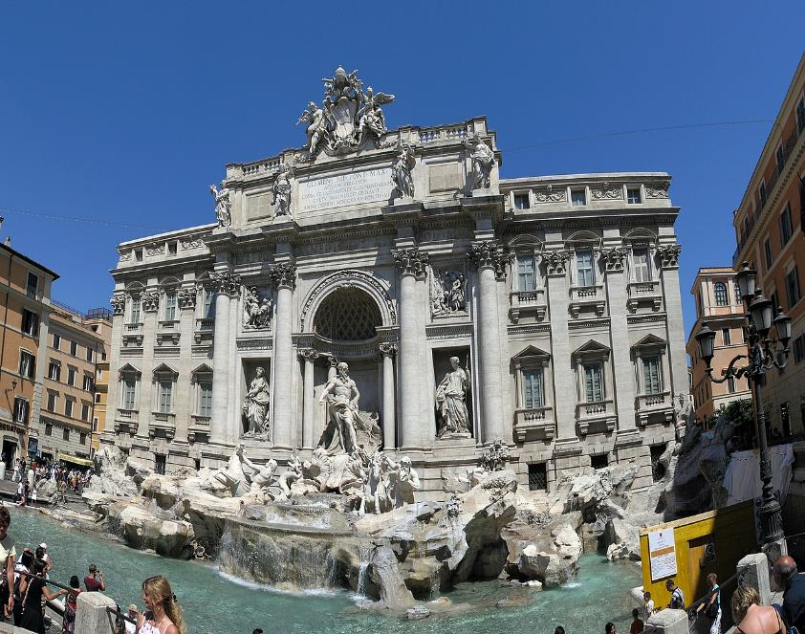
Fontaine de Trevi.

Slide 12
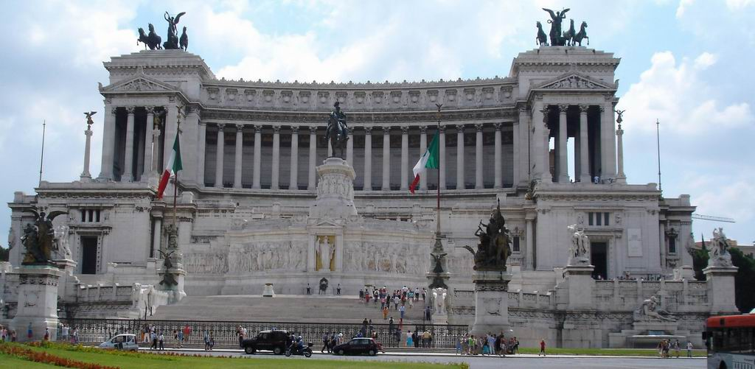
Le Vittoriano.

Slide 13
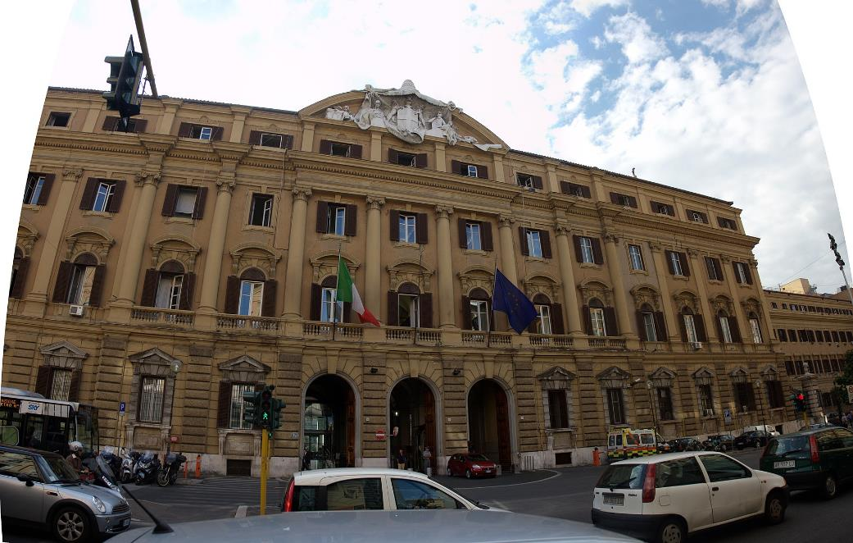
Ministère des Finances.

Slide 14
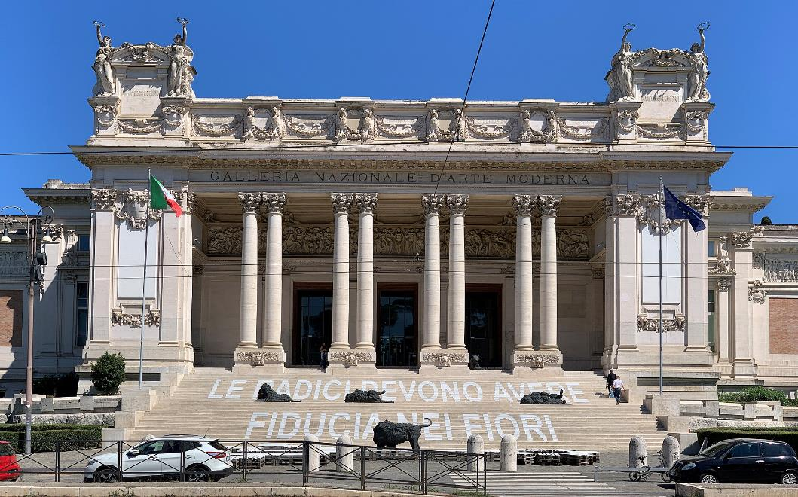
Galerie Nationale d'Art Moderne.

Slide 15
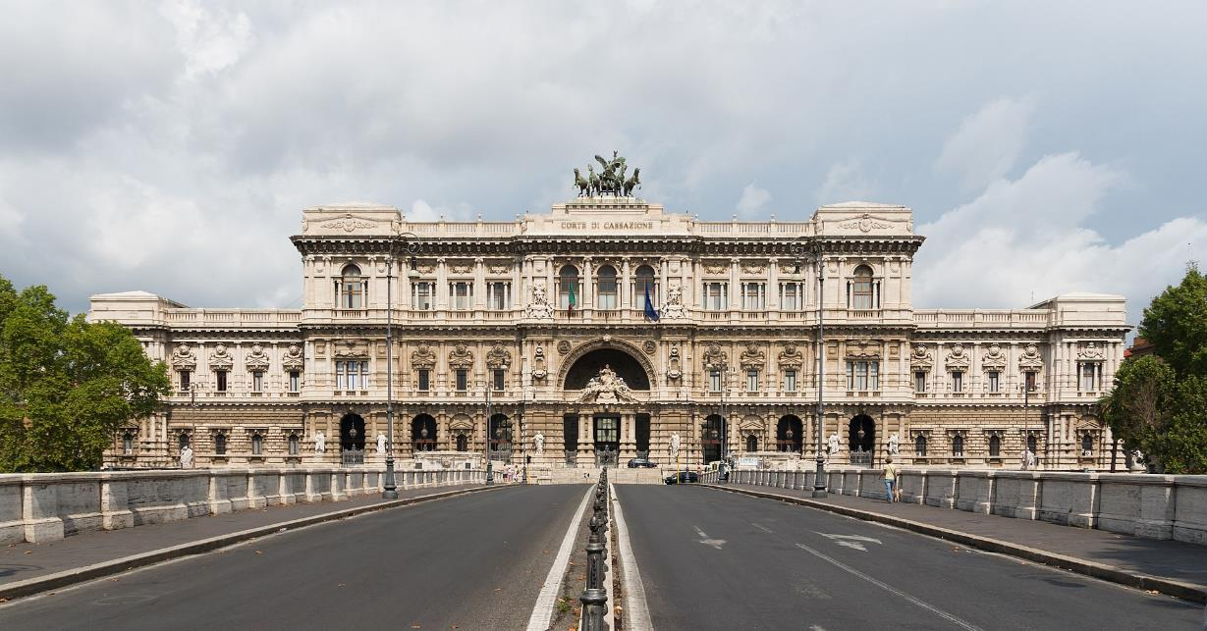
Palais de Justice.

Slide 16
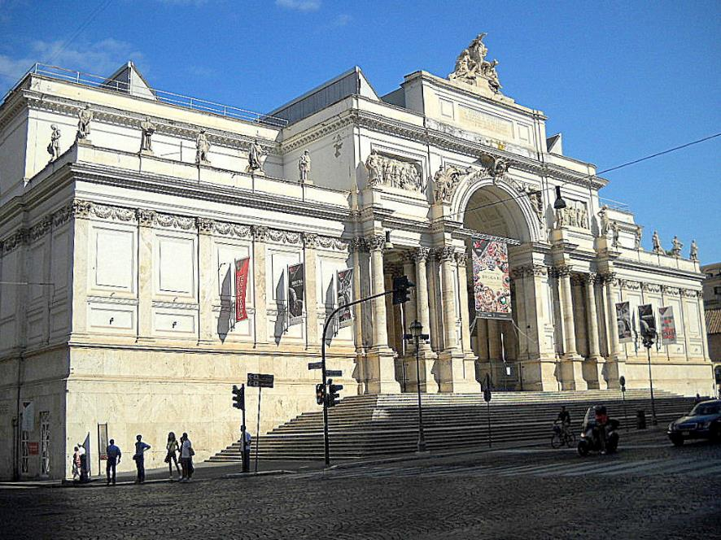
Palais des Expositions.

Slide 17
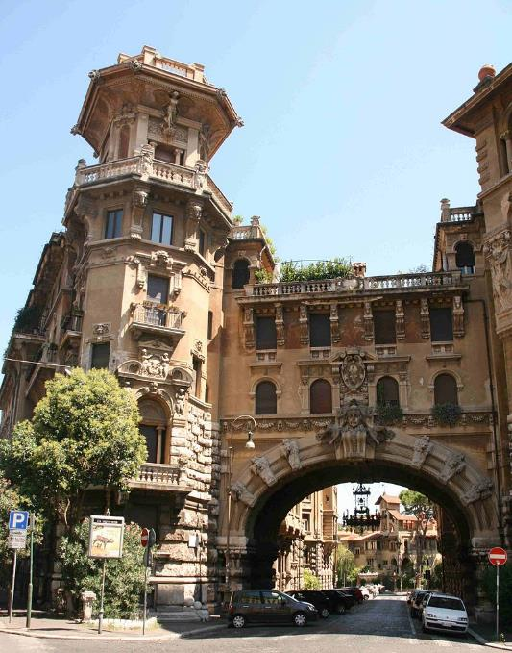
Quartier Coppede, de style Liberty.

Slide 18
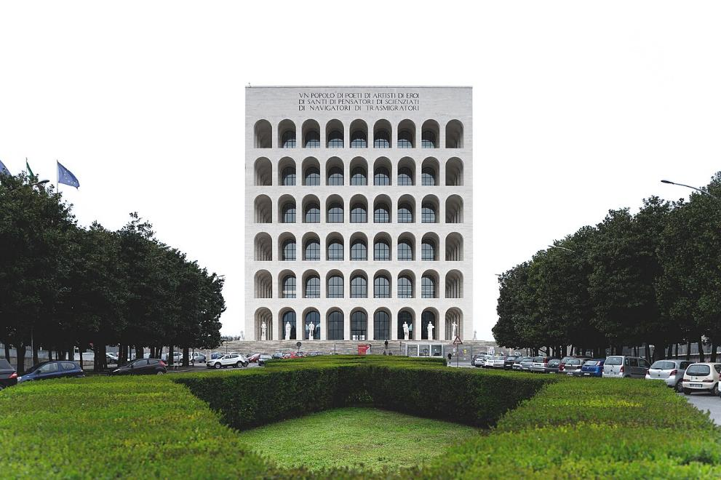
Palais de la Civilisation du Travail, quartier de l'EUR.

Slide 19
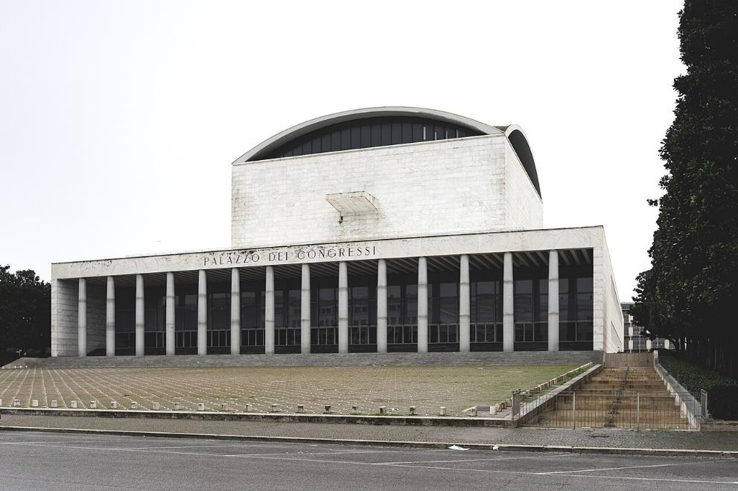
Palais des Congrès, quartier de l'EUR.

Slide 20
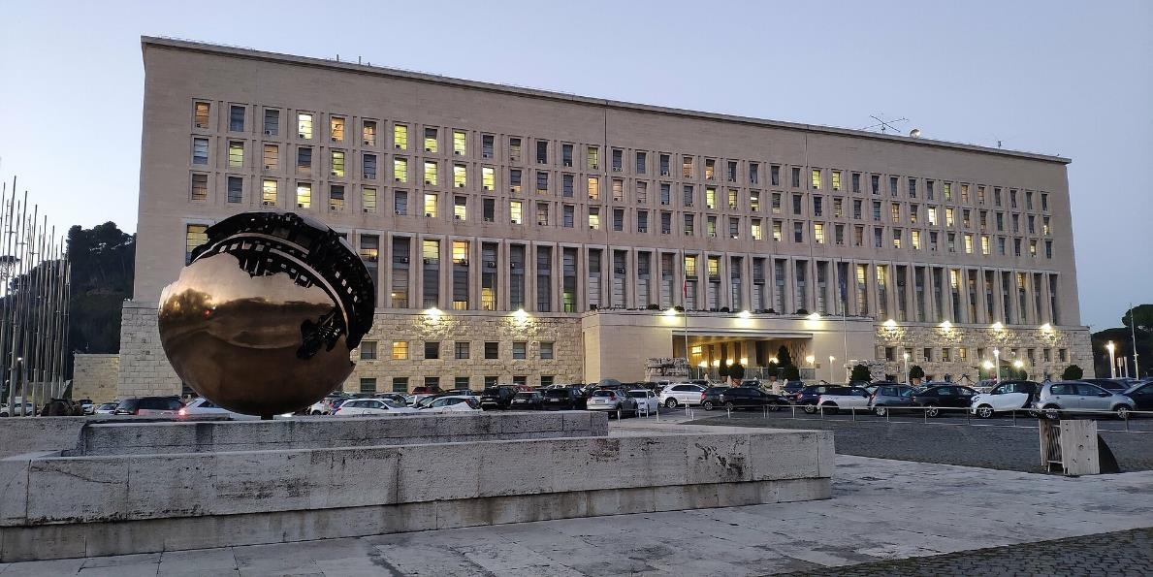
Palais Farnesina, Ministère des Affaires Étrangères.

Slide 21
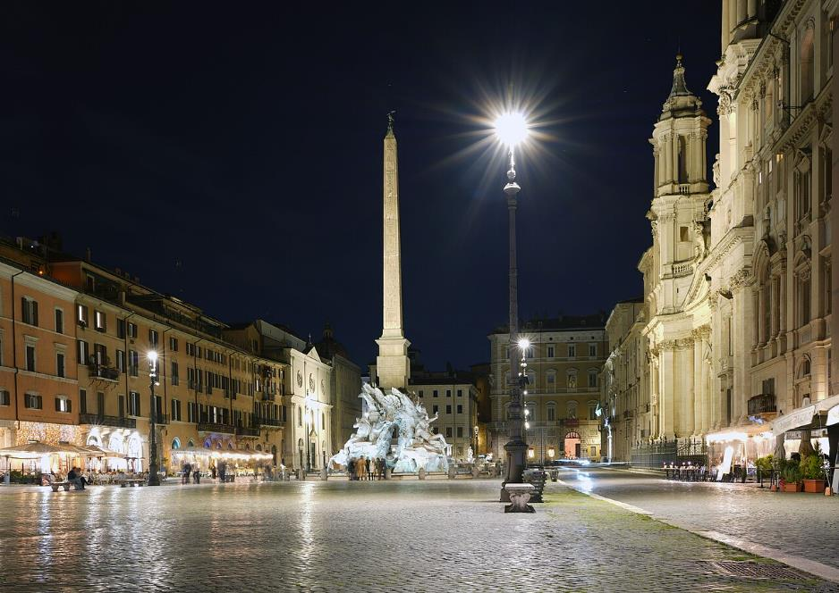
Piazza Navona (Rome) la nuit

Slide 22
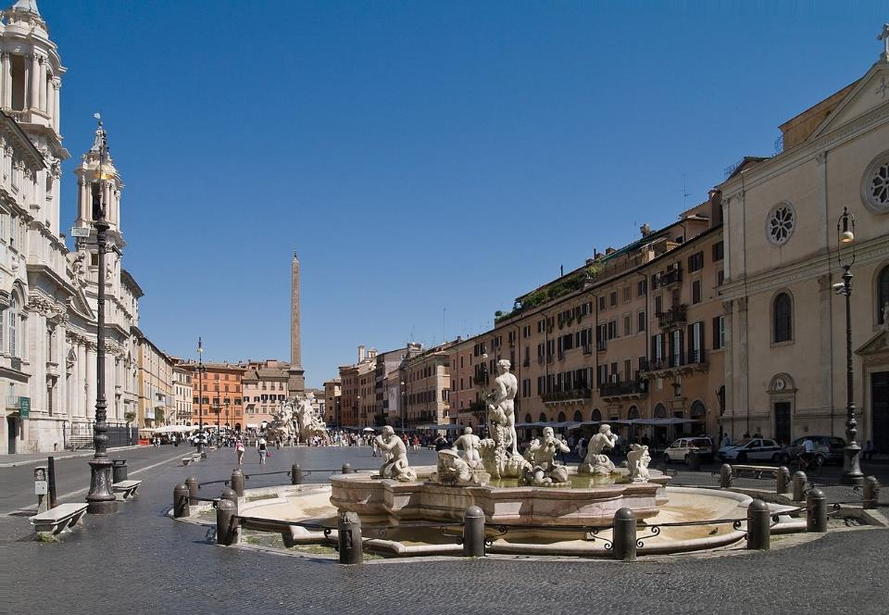
La place Navone à Rome

Slide 23
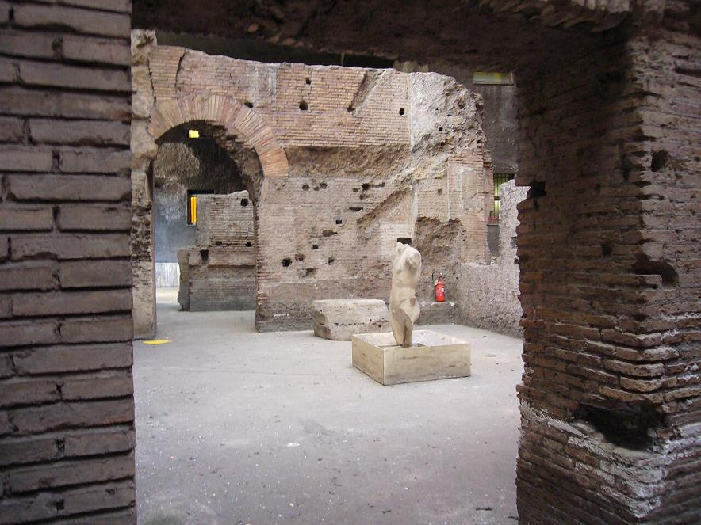
Vestiges du stade de Domitien

Slide 24
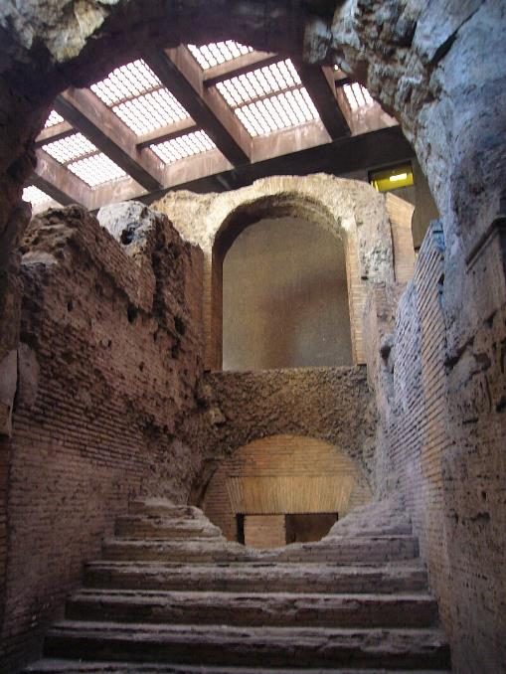
Roma, stadio di Domiziano

Slide 25
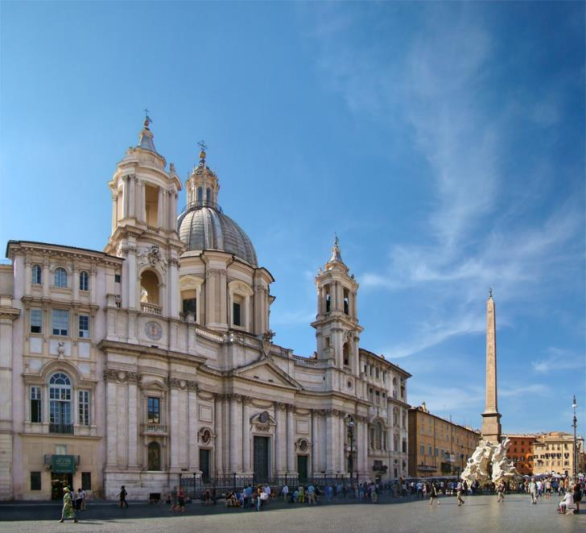
Église Sainte-Agnès en Agone et obélisque de la piazza Navona

Slide 26
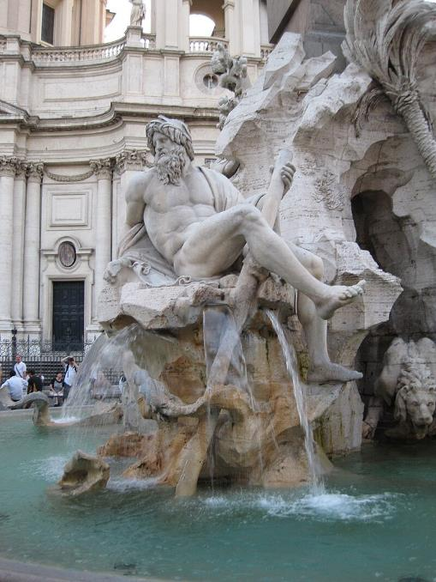
Statue représentant le Gange

Slide 27
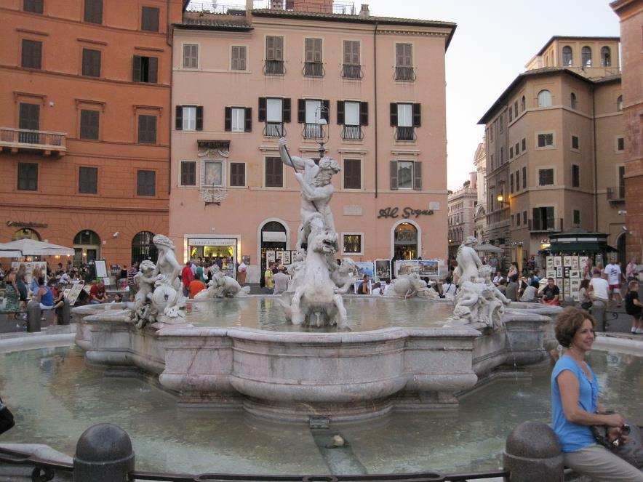
Fontaine de Neptune

Slide 28
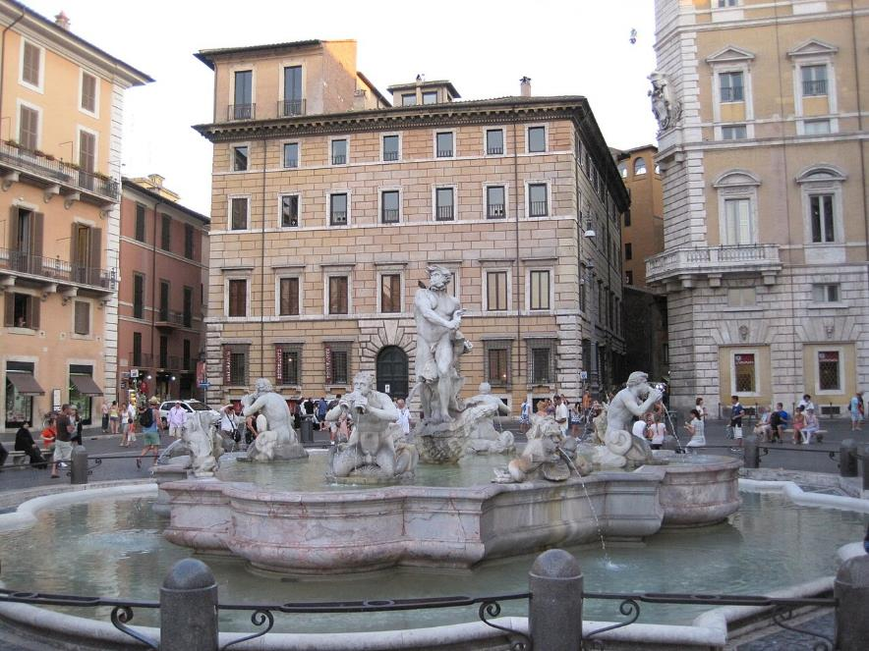
Fontaine du Maure

Slide 29
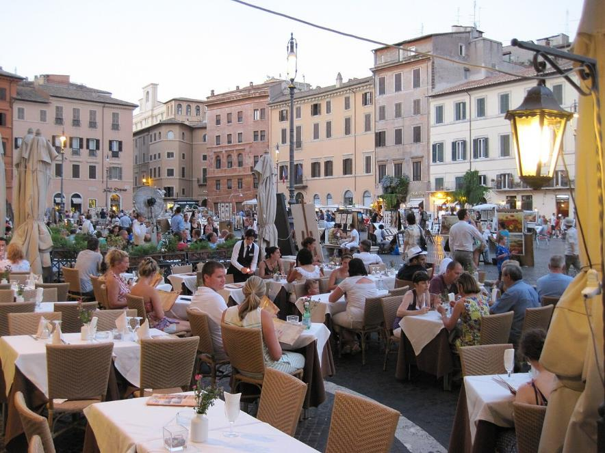
Piazza Navona (Rome)

Slide 30
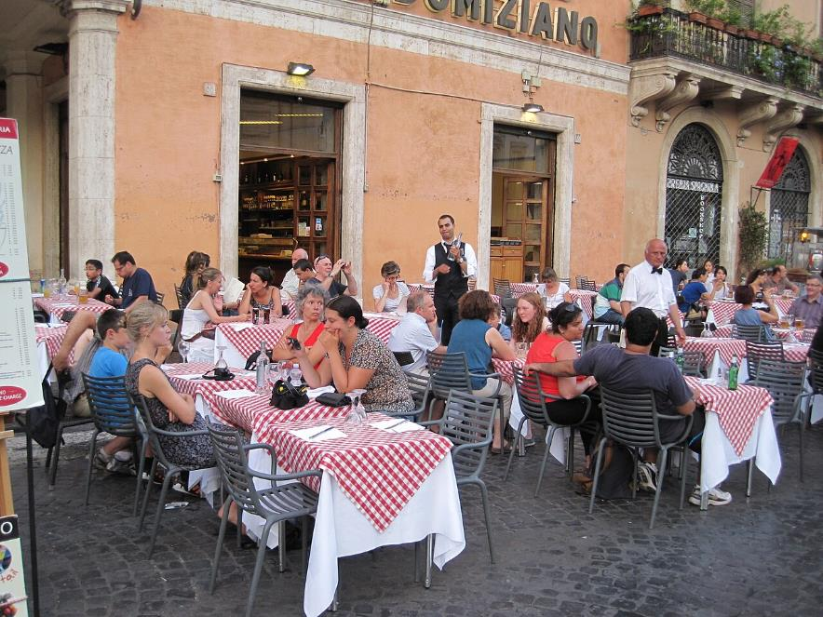
Piazza Navona (Rome)

Slide 31
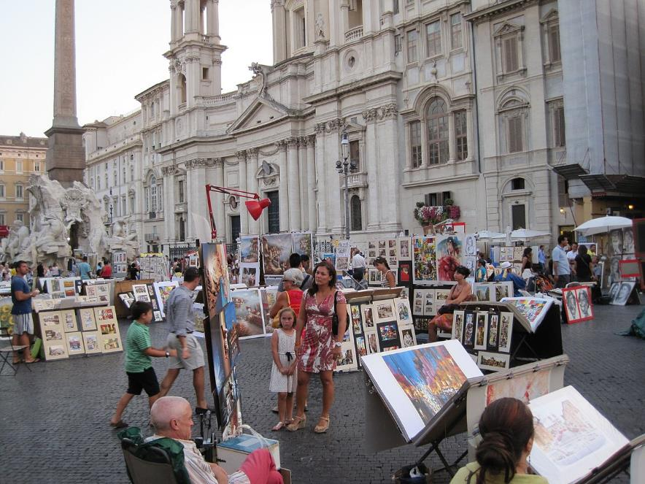
Piazza Navona (Rome)

Slide 32
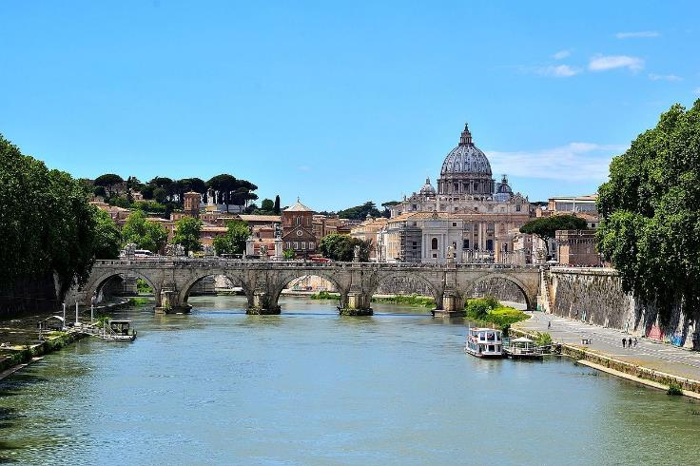
Lorient Vous A Présenté La Ville De Rome N°3
: Le Pont Saint-Ange avec vue sur la place Saint-Pierre et la basilique Saint-Pierre
Les Images Et Le Son Du Net
Daniel

